Slide 1
Projekt: EPRO
Backend für OKR-
Framework

Slide 2
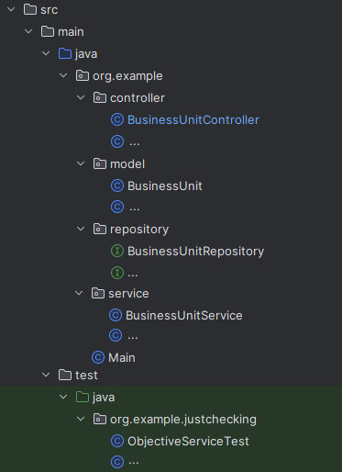
Grundstruktur
@RestController + entsprechendem mapping
@Entity
@Repository
@Service
Main.java
Test-Klasses

Slide 3
Entity - BusinessUnit
id, name, size und company Variablen/Verweis
List<Objective>, List<Unit>
Konstruktor, Getter, Setter
toString Methode

Slide 4
Entity - Company
id, name und size Variablen
List<BusinessUnit>, List<Objective>
Konstruktor, Getter, Setter
toString Methode

Slide 5
Entity - HistoricalDataEntry
id, date, value (KeyResult.current), comment Variablen
Verweis auf KeyResult
Konstruktor, Getter, Setter
setComment Setter stellt sicher, dass Kommentare nicht leer sind

Slide 6
Entity - KeyResults
id, name, progress, current, goal, confidenceLevel und buObjective Variablen/Verweis
List<HistoricalDataEntry>
Konstruktor, Getter, Setter
setCurrent Setter stellt sicher, dass Kommentare nicht leer sind
setGoal Setter stellt Goal > 0.0 sicher
progress wird dynamisch anhand von current und goal berechnet

Slide 7
Entity - Objective
id, name Variablen
List<KeyResult>
Konstruktor, Getter, Setter
toString Methode

Slide 8
Entity - Unit
id, name, size und businessUnit Variablen/Verweis
List<Objective>
Konstruktor, Getter, Setter
toString Methode

Slide 9
Entity - User
id, username und password Variablen
List<Role> für alle Zugriffsrechte des Users
Konstruktor, Getter, Setter
toString Methode

Slide 10
Service Klassen
Service Klassen für alle Entities
getAll, getById, create, update und delete
weiteres Sicherstellen der Geschäftslogik
DashboardService

Slide 11


Service Klassen
getAllEntity Methoden über die JpaRepository findAll() Methode

Slide 12


Service Klassen
getEntityById Methoden über die JpaRepository getById() Methode

Slide 13
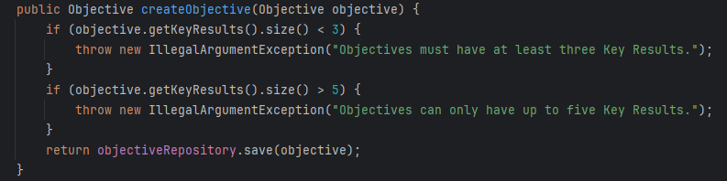

Service Klassen
createEntity Methoden über die save Methode von CrudRepository

Slide 14
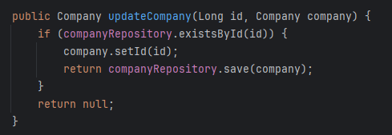
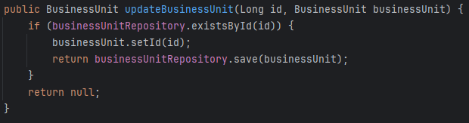
Service Klassen
updateEntity Methoden über die save Methode von CrudRepository

Slide 15
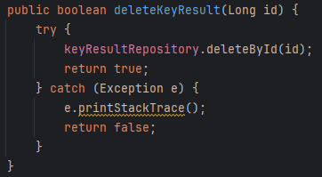
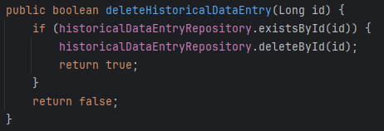
Service Klassen
deleteEntity Methoden über deleteById von CrudRepository

Slide 16
DashboardService
Print für alle Objectives inklusive assoziierte KeyResults
Print für explizites Objective inklusive assoziierte KeyResults

Slide 17
Controller Klassen
Endpunkte für HTTP – Anfragen
GET
greift auf [Entity]Service.get[Entity]ById() zurück
POST
greift auf [Entity]Service.create[Entity]() zurück
PUT
greift auf [Entity]Service.update[Entity]() zurück
DELETE
greift auf [Entity]Service.delete[Entity]() zurück

Slide 18
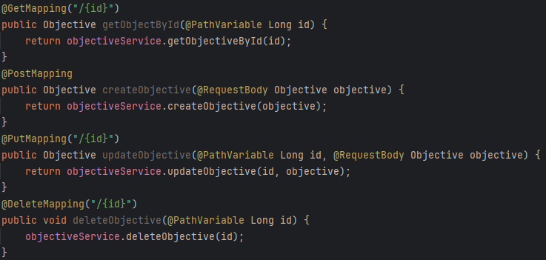
Controller Klassen

Slide 19
Danke für Ihre Aufmerksamkeit

